Slide 1
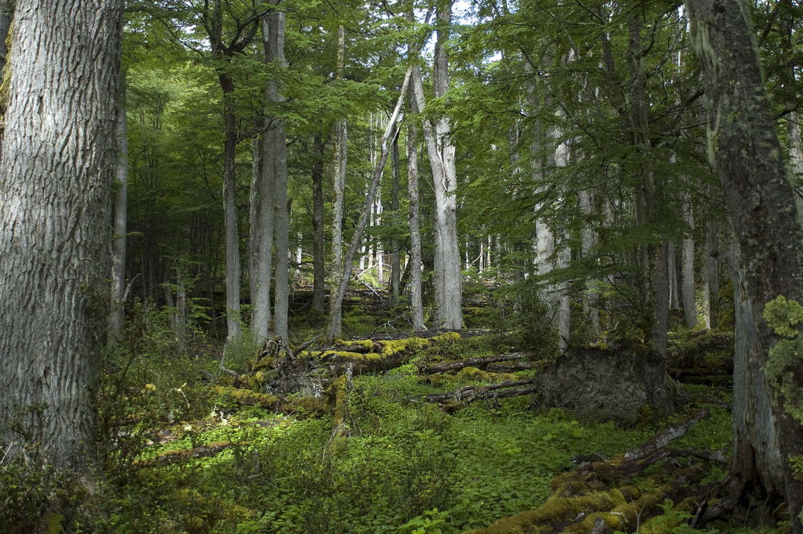
La Red de Organizaciones de la Sociedad Civil (OSC – GEF) Por G. Harris WCS Argentina
2018

Slide 2
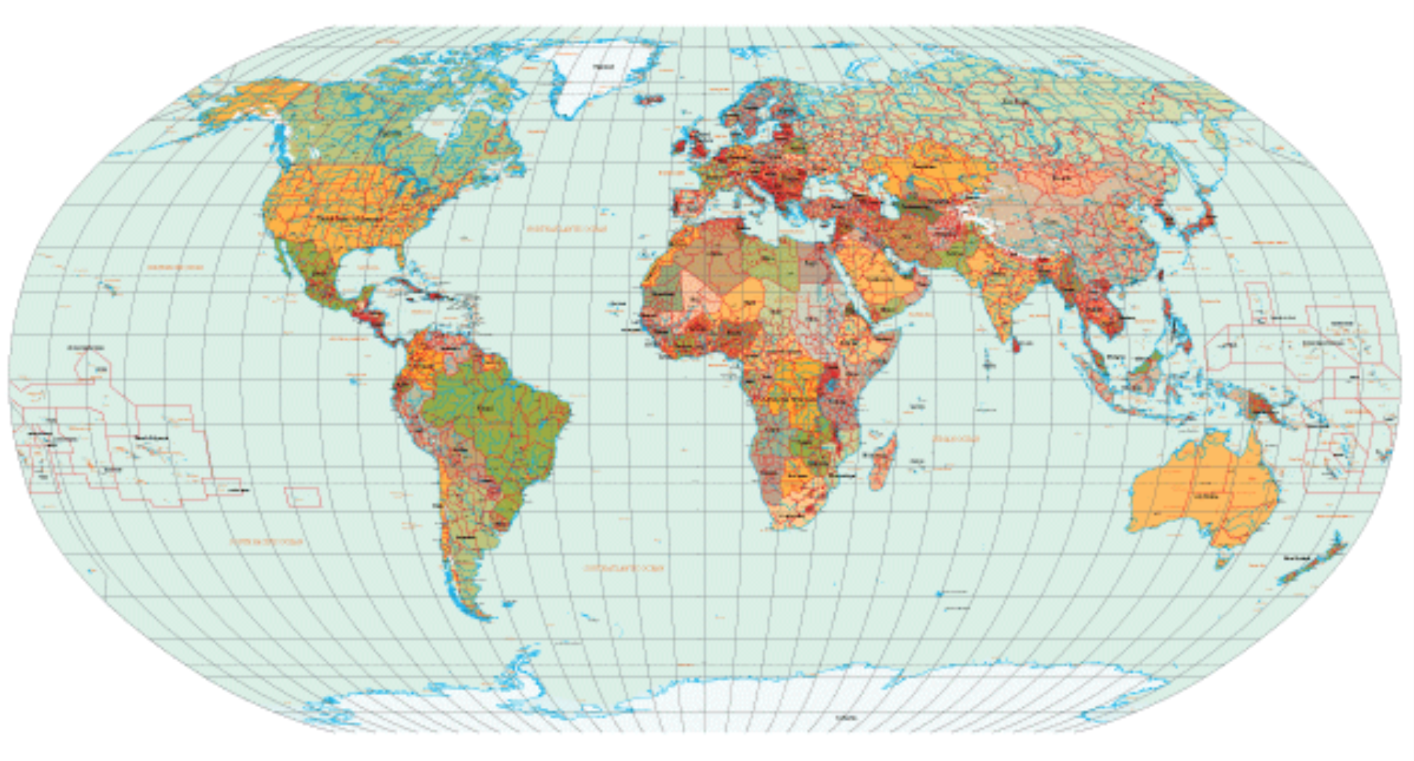
Red de OSC
Hay 538 Organizaciones de la Sociedad Civil registradas en la Red de OSC del GEF.

Slide 3
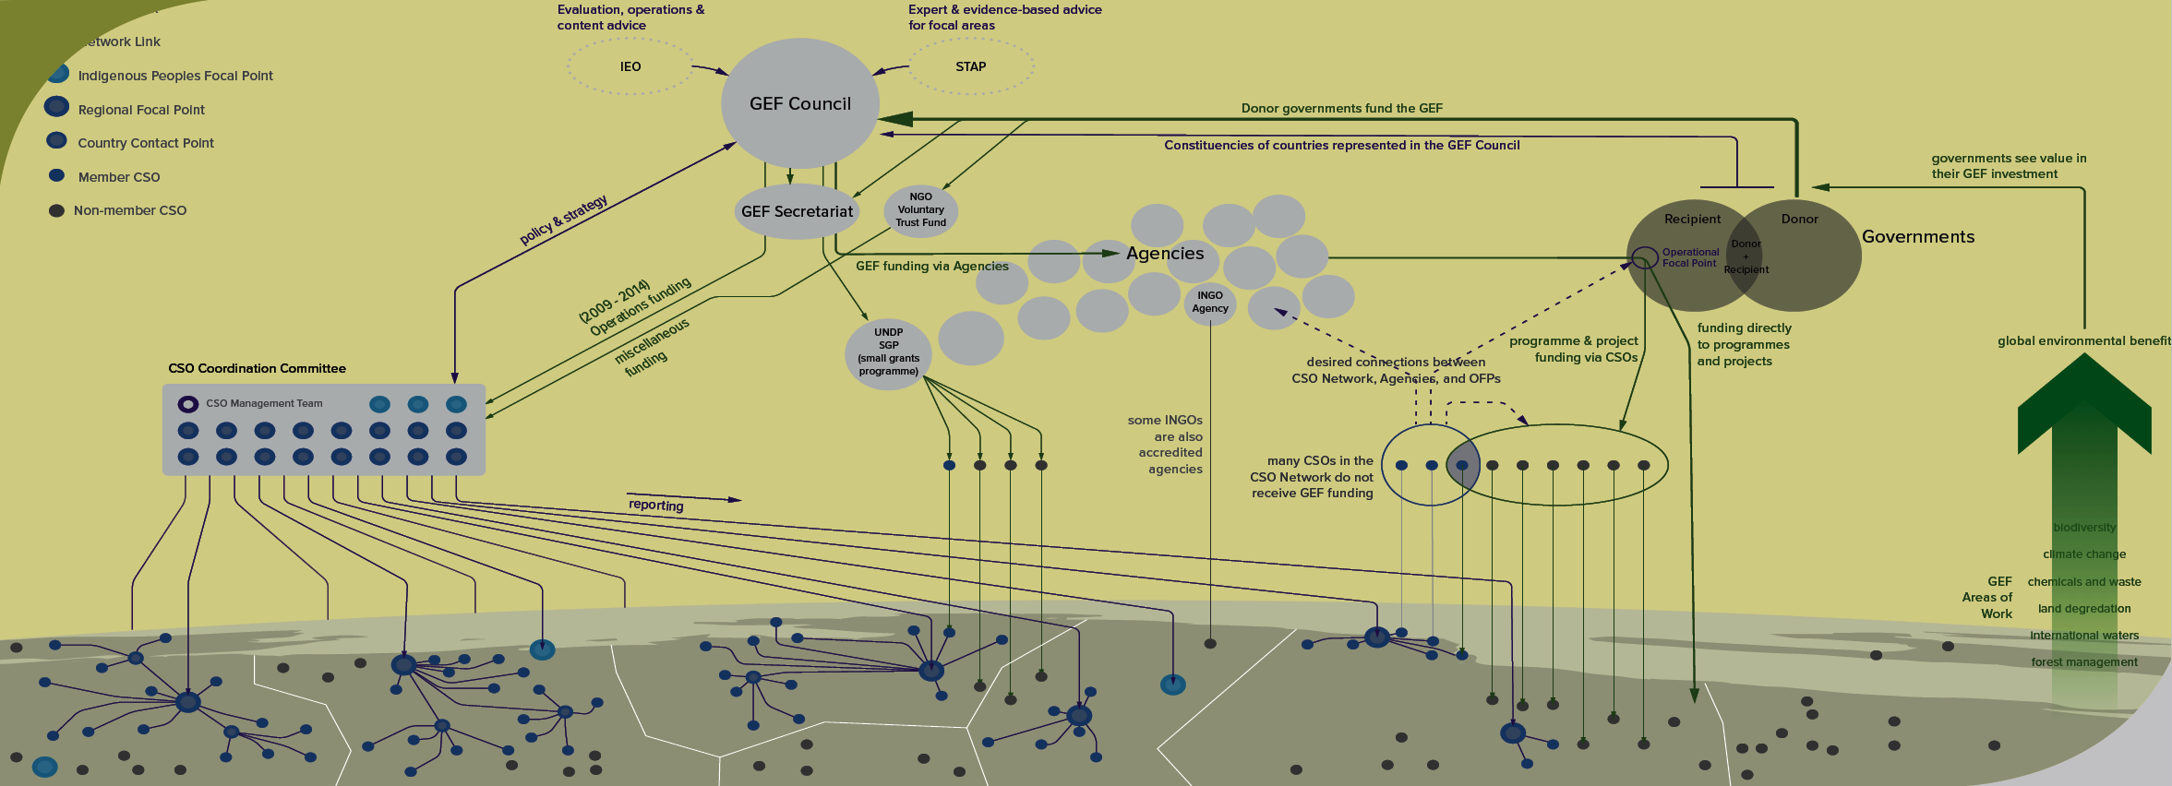
RED OSC - GEF

Slide 4
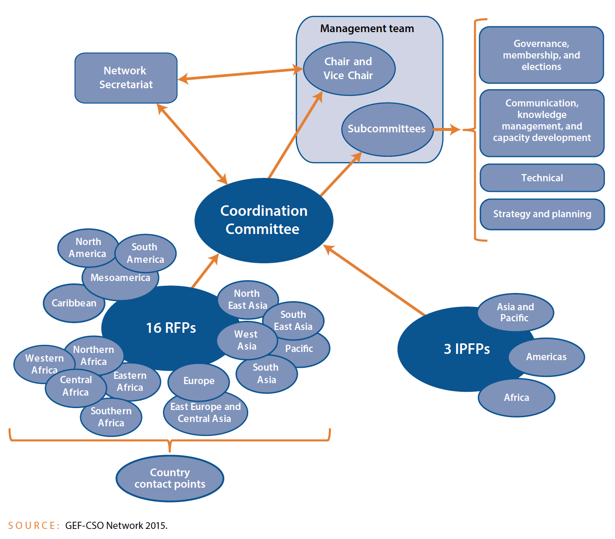
Estructura de la Red de OSC - GEF

Slide 5
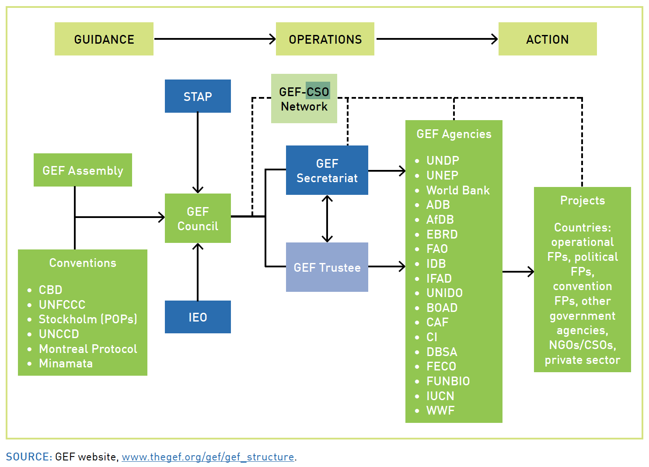
La Red de OSC tiene voz sin voto en las reuniones del Consejo del GEF.

Slide 6
Conclusiones sobre la Red de OSC del GEF
(Evaluación Red de OSC - 2016 y Sexto Estudio de Desempeño del GEF – 2018)
La Red es relevante para el GEF y contribuye a su efectividad.
La Red debe asociarse mejor con las actividades de las CSO a nivel país.
La Red tiene que mejorar la forma de hacer llegar sus observaciones y sugerencias independientes sobre los proyectos al GEF.

Slide 7
Seis conclusiones de la Red de OSC en 6ta Asamblea del GEF, Vietnam, Junio 2018
RELEVANCIA. Se destaca la asociación entre el GEF y las OSC y su importancia para lograr las metas del GEF-7. Urge implementar nuevas políticas y recursos para capacitación para motivar e incrementar la participación sectorial, y lograr igualdad de genero.
APROVECHAR EL POTENCIAL. Se insta al GEF a hacer un mejor uso de las capacidades y conocimientos de las OSC en temas de protección ambiental y a invertir mas en el fortalecimiento de las capacidades de las CSO y en su participación en los paises receptores para así lograr un compromiso mas eficaz de estos en los procesos de implementación y monitoreo de proyectos GEF.
PROMOVER BUENAS PRACTICAS. Que la Red de OSC y el Programa de Pequeñas Donaciones trabajen con los Puntos Focales, las agencias GEF y demás participantes para generar plataformas de diálogo multisectoriales para generar mayor confianza y colaboración y para promover transparencia y buenas prácticas de gobernanza.

Slide 8
Seis conclusiones de la Red de OSC en 6ta Asamblea del GEF (cont)
AUMENTAR LA PARTICIPACION DE LAS OSC. Se insta a las Agencias GEF y a los Puntos Focales Operativos a que faciliten mayor participación de las OSC en los proyectos “Medium” y “Full-size” del GEF.
FORTALECER DE LA RED. Que el GEF continúe apoyando la Red de OSC para lograr las metas del GEF-7; promueva mayor participación de la sociedad civil a nivel nacional, regional y global y para la implementación del Plan Estratégico de la Red de OSC revisada 2018-2022.
COMUNIDADES INDIGENAS. Compromiso pleno del GEF con la implementación de los Principios y Directrices para las Comunidades Indígenas y el establecimiento de un programa de capacitación y acercamiento; el fortalecimiento del Grupo Asesor de Comunidades Indígenas (IPAG); el establecimiento de un mecanismo financiero dedicado a las comunidades indígenas; y el reconocimiento de los derechos de estas a participar y a ser consultadas, con la Provisión del Consentimiento Previo Libre e Informado (FPIC).

Slide 9
Fondo Biodiversidad Argentina
FUNBIO de Brazil se inició en 1996 con un GEF Biodiversidad, hoy tiene mas de 200 millones de dolares.
PROFONARPE de Perú tuvo un inicio similar, hoy tiene 62 millones de dolares.
La Argentina tiene la posibilidad de crear un fondo público/privado parecido para sostener acciones de protección ambiental.

Slide 10
Mensajes principales
Las OSC son importantes para el GEF: “nos mantienen honestos” (según un consejero).
Las OSC deben mejorar su accionar en dos dimensiones: 1. a nivel del Consejo del GEF y el GEF Sec. y 2. nivel de cada pais.
La Argentina debe considerar la creación de un FONDO DE BIODIVERSIDAD con asistencia del GEF.

Slide 11
Gracias!

